Slide 1
الوافدين
وثائق
مساعد
سَنَد
للنسخة
مبكر
حفظ
بالمصدر
مرتبطة
ومراجعة
01
Notes:
المسار: أمن المنافذ. التحدي: الإجراءات الخاصة بمخالفي نظام الإقامة بإدارات الوافدين. https://hackathon.prx.ejadtech.sa/challenges

Slide 2
الميدانية
المشكلة
الجواز
نسخة
غياب
القنصلية
مراجعة
عند
تغيب
قد
الوثيقة
صورة
لكن
متاحة
الدخول
بيانات
البديلة
السفر
وثيقة
إجراءات
بعض
يطيل
قد
الأصل
فقدان
02
سَنَد
Notes:
المصدر: إفادة ميدانية نقلها صاحب المشروع، دون أسماء أو حالات حقيقية. ليست تدقيقًا شاملًا في أنظمة الجهات.

Slide 3
الحل
حدود
المتاح
المستند
أثر
القنصليات
بعض
لدى
المراجعة
تدعم
قد
محفوظة
نسخة
الجهة
لدى
السفر
وثيقة
وإصدار
المستند
قبول
بذاته
حامله
جنسية
يثبت
لا
المستعار
الجواز
المختصة
03
سَنَد
Notes:
تمييز أساسي من إفادة الموظف: قد تساعد الصورة بعض الجنسيات، وليس جميعها. المغادرة بوثيقة بديلة مسجلة أصلًا.

Slide 4
المراجعة
إلى
الحفظ
من
سَنَد
في
الوثيقة
رحلة
ومصدرها
الحالة
بمعرف
وربطها
النسخة
حفظ
١
الصورة
في
مواضعها
بجانب
الحقول
قراءة
٢
إليها
للرجوع
ثابتة
حزمة
وحفظ
الموظف
مراجعة
٣
04
سَنَد
Notes:
الحفظ المبكر في قناة التأشيرة والتكامل الحكومي مقترحان. التطبيق الحالي يستخدم رفع ملفات اصطناعية.

Slide 5
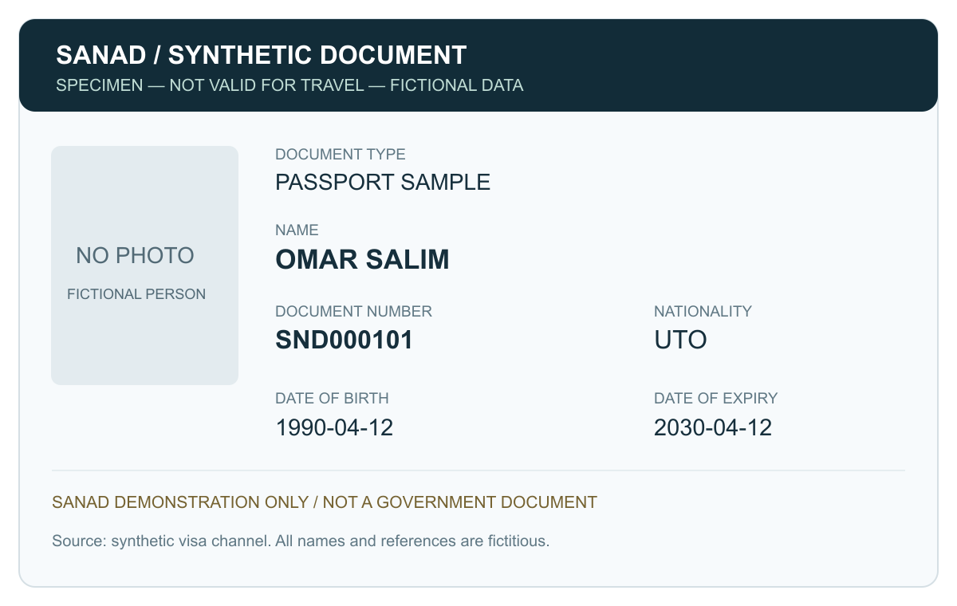
النموذج
داخل
اصطناعية
عينة
للمستند
فعلية
قراءة
المكتوبة
والجنسية
الوثيقة
ورقم
الاسم
والانتهاء
الميلاد
وتاريخا
الاعتماد
قبل
حقل
كل
الموظف
يراجع
05
سَنَد
Notes:
العينة منشأة للمشروع، ليست جواز سفر حقيقيًا. قراءة Tesseract اختبرت فعليًا على هذه الصورة. النتيجة لا تعمم على جوازات حقيقية أو صور منخفضة الجودة.

Slide 6
الاصطناعي
الذكاء
دور
الملف
إلى
يستند
مساعد
Tesseract
باستخدام
محليًا
الصورة
قراءة
بشرية
مراجعة
مع
للفتح
قابلة
ومراجع
الملف
حقول
من
Groq
عبر
مسودة
صياغة
المزود
تعطل
عند
متاحة
محلية
إجابة
06
سَنَد
Notes:
يعمل الفهم الدلالي المحلي عبر Transformers.js. التوليد الاختياري عبر Groq بنموذج openai/gpt-oss-20b يحتاج مفتاحًا. يتحقق الخادم من معرفات المراجع ويعرض نص السجل قبل الصياغة؛ لا يضمن ذلك صحة كل جملة. التطبيق مستقل على Cloudflare وله دخول خاص.

Slide 7
المراجعة
ملف
استمرارية
البديلة
بالوثيقة
الاحتفاظ
نفسها
الحالة
في
البديلة
والوثيقة
الجواز
نسخة
تبقى
الإجراءات
يوضح
سجل
مع
والمصادر
الحقول
من
لقطة
الحزمة
مراجعة
تحفظ
07
سَنَد
Notes:
لا نَدّعي إصلاح تسجيل المغادرة أو ربط نظام المسافرين. الوثيقة البديلة نوع مستند داخل الملف. لا ينشئ النظام منع دخول أو قرار إبعاد.

Slide 8
اصطناعيًا
ملفًا
٣٠
على
مقترحة
تجربة
الأثر
قياس
الحزمة
وتجهيز
النسخة
استرجاع
زمن
المراجع
وصحة
الحقول
دقة
لاحقة
ميدانية
تجربة
في
المستندات
استكمال
طلبات
08
سَنَد
Notes:
هذه مقاييس وخطة تجربة، وليست نتائج ميدانية مثبتة. أثر مدة التوقيف والتكلفة يحتاج مقارنة مصرحًا بها تضبط العوامل الأخرى.

Slide 9
الجهات
مع
تدريجي
تكامل
أشهر
ستة
خلال
التبني
خطة
والصلاحيات
المصادر
من
التحقق
١
القراءة
واختبار
واحدة
قناة
تكامل
٢–٣
والتعافي
والخصوصية
الأمن
٤
الأثر
وقياس
محدودة
تجربة
٥–٦
09
سَنَد
Notes:
تقدير افتراضي للعمل: 12–18 شهر عمل بشري × 20 ألف ريال = 240–360 ألف ريال قبل البنية والتكامل الخارجي والضرائب. ليست عروض أسعار. معيار الاستدامة: https://hackathon.prx.ejadtech.sa/judging-criteria

Slide 10
الحاجة
عند
متاحة
وثيقة
سَنَد
تجربة
محفوظة
نسخة
استرجاع
الاسم
في
اختلاف
مراجعة
مراجعتها
بعد
ثابتة
حزمة
فتح
10
Notes:
البدء: حالة عمر لاسترجاع النسخة، يوسف للاختلاف، ليلى للوثيقة البديلة، آدم لغياب الصورة. بيانات وهمية فقط. راجع شروط الأصالة وسياسة المساعدة بالذكاء الاصطناعي مع المنظم قبل التسليم. https://hackathon.prx.ejadtech.sa/terms

